Slide 1

Día, Fecha: | Viernes, XX-XX-XXXX
Hora de inicio: | 19:00
Inteligencia Artificial 1 [A]
Robin Omar Buezo Díaz

Slide 2


INTELIGENCIA ARTIFICIAL 1
Clase 10
Simulación de Robots
Escuela de Ingenieria de Ciencias Y Sistemas
Facultad de Ingenieria
Universidad de San Carlos de Guatemala
Elaborado por: Robin Omar Buezo Díaz

Slide 3


Agenda
Recursos
Recordatorios
Temas
Diseño de Aplicaciones de Realidad Aumentada
Actividad
UEDI
Elaborado por: Robin Omar Buezo Díaz

Slide 4

COMPETENCIA(S) Que desarrollaremos
Integra diseños 2D y 3D de robots utilizando librerías como p5.js y Three.js en simulaciones programadas que involucren acciones y comportamientos dinámicos

Slide 5
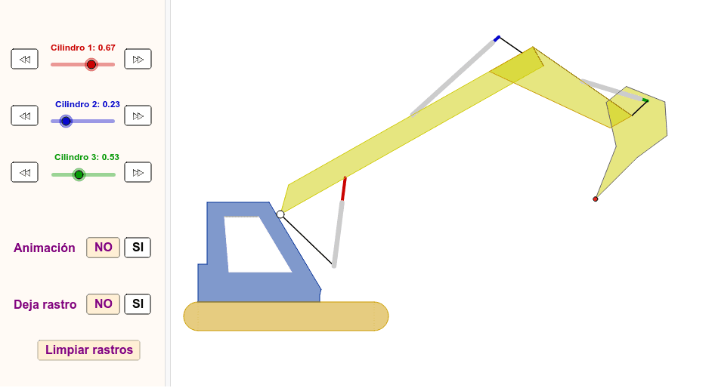
Simulación en 2D
Una simulación en 2D representa un entorno o sistema dentro de un plano de dos dimensiones: alto (Y) y ancho (X). No hay profundidad, por lo que los elementos simulados se ven “planos”, como si fueran dibujos o mapas.

Slide 6

Ventajas del 2D
Ideal para probar algoritmos y lógica.
Más fácil y rápido de desarrollar.
Menor carga computacional.
Elaborado por: Robin Omar Buezo Díaz

Slide 7
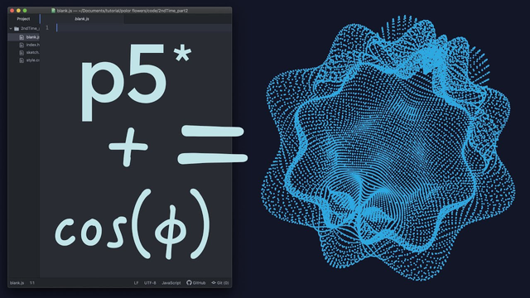

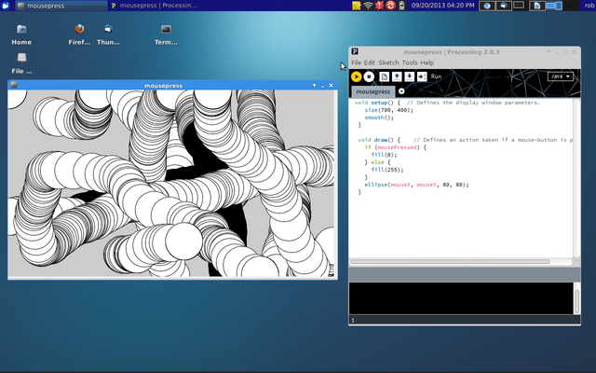
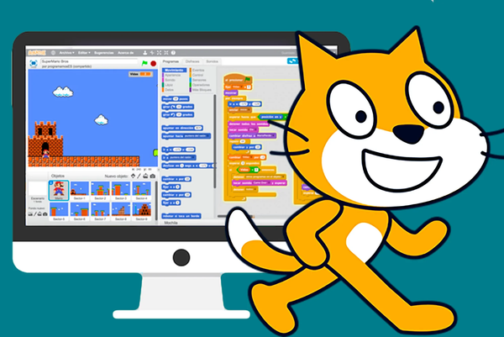
Herramientas Cómunes
P5.JS
UNITY 2D
PROCESSING
SCRATCH
Elaborado por: Robin Omar Buezo Díaz

Slide 8

Simulación en 3D
Una simulación en 3D agrega una tercera dimensión: la profundidad (Z). Los objetos tienen volumen y pueden rotar, moverse o interactuar en un espacio tridimensional, lo que permite una representación más realista.

Slide 9
Ventajas del 3D
IDEAL PARA SIMULACIONES FÍSICAS, ROBÓTICA REALISTA Y ENTRENAMIENTO VISUAL.
MAYOR REALISMO E INMERSIÓN.
PERMITE TRABAJAR CON ENTORNOS COMPLEJOS.
Elaborado por: Robin Omar Buezo Díaz

Slide 10

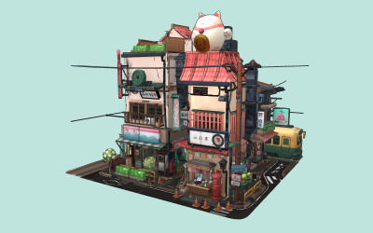
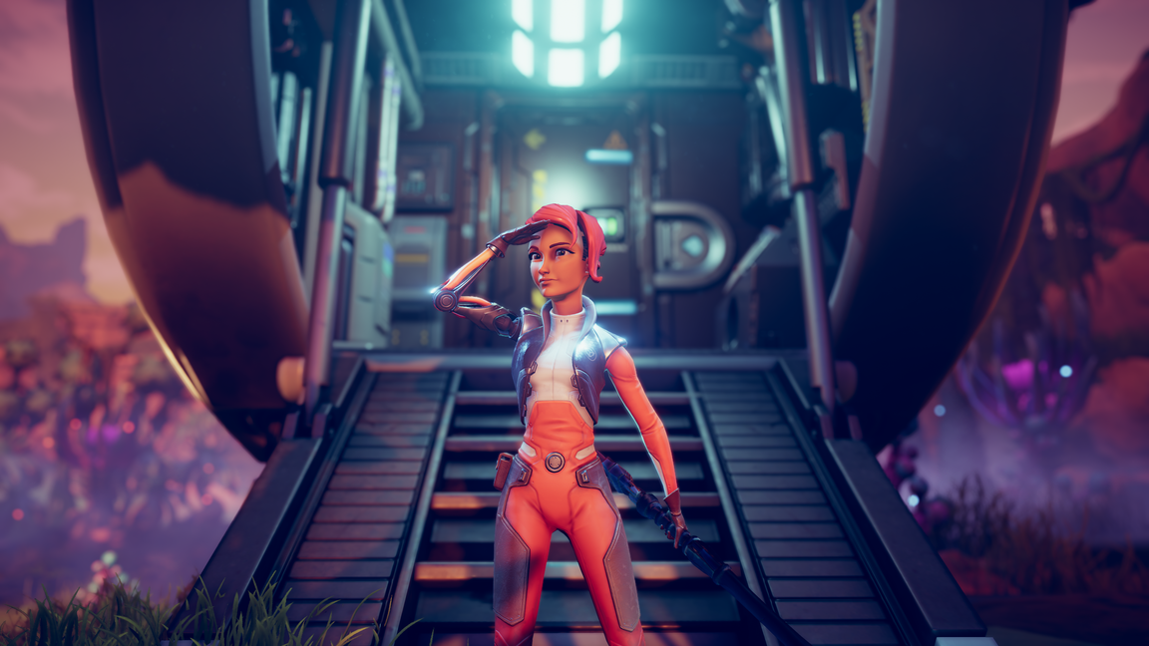
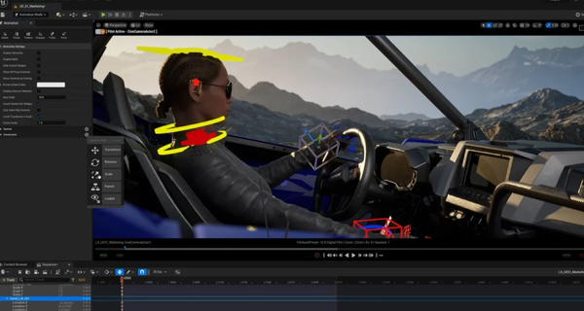
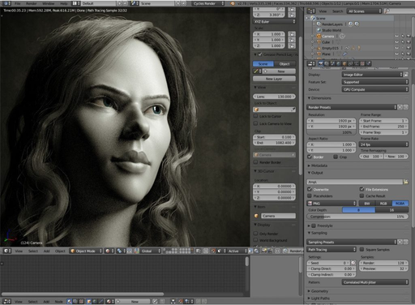
Herramientas Cómunes
THREE.JS
UNITY 3D
UNREAL ENGINE
BLENDER
Elaborado por: Robin Omar Buezo Díaz

Slide 11
Conceptos Clave Aprendidos
Simulación en 2D: La simulación en 2D se enfoca en planos básicos (X, Y), ideal para lógica y movimiento simple.
Simulación en 3D: La 3D añade una dimensión más (Z), permitiendo una visualización más realista y compleja.

Slide 12
Valores y Actitudes
Responsabilidad: Al asumir el rol de desarrolladores de simulaciones tanto en 2D como en 3D, los estudiantes deben trabajar con ética, cumpliendo sus tareas con compromiso y seriedad.
Trabajo en equipo: La simulación requiere colaboración multidisciplinaria (programación, lógica, diseño), fomentando la cooperación, el respeto y la escucha activa entre compañeros.
Pensamiento Crítico: La simulación invita a analizar problemas complejos y en base a eso evaluar que tipo de simulación es mejor para desarrollar el problema ¿2D o 3D?.
Creatividad: Al construir escenarios, programar comportamientos y diseñar entornos visuales, los estudiantes ejercitan su capacidad para idear soluciones innovadoras y visualmente atractivas.

Slide 13
Referencias
Russell, S., & Norvig, P. (2016). Artificial Intelligence: A Modern Approach (3rd ed.). Pearson.
P5.js. p5.js Reference. Recuperado de: https://p5js.org/reference/
Three.js Documentation. three.js Docs. Recuperado de: https://threejs.org/docs/

Slide 14

¡GRACIAS POR su ATENCIÓN!
DUDAS
Recuerda que tenemos nuestro foro semanal donde puedes consultar cualquier duda que te surja en la semana

